Slide 1
AI GAME PROJECT Implementation Guide

Slide 2
檔案說明
AI_game.exe 主程式
path.txt 主程式輸入(四組隊伍編號及exe位置)
Sample_1C.exe and Sample_2C.exe範例程式(C++, 預設組別為1 and 2)
Sample_3.exe and Sample_3.exe範例程式(python, 預設組別為3 and 4)
Sample.cpp/ Sample.py
STcpClient.h/ STcpClient.py
pic 照片檔(須放置與主程式同一資料夾)

Slide 3
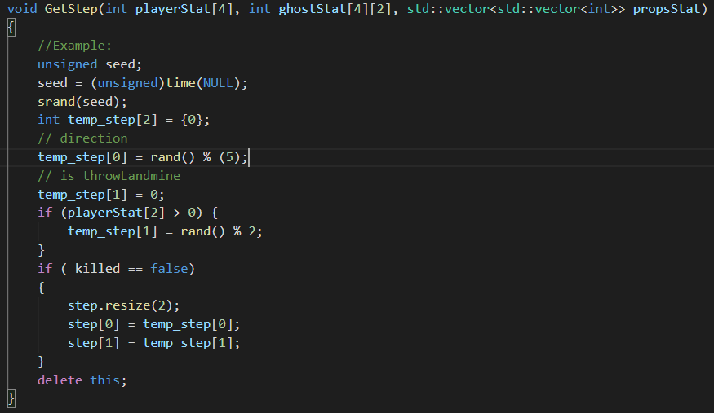
Where to code – C++
Write your AI in Sample.cpp function GetStep
Put your control in array temp_step ([0] for direction and [1] for setting landmine)
Do not change this part.
This is for checking time limit

Slide 4
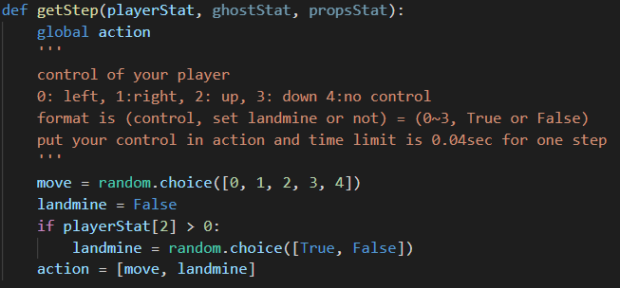
Where to code – Python
Write your AI in Sample.py function getStep
Put your control in array action (first for direction and second for setting landmine )

Slide 5

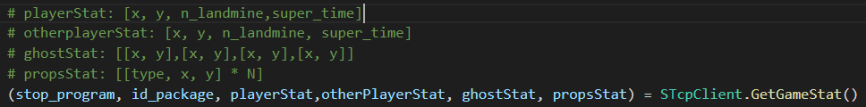
Where to code - hint
Information from Server
Map
Status

Slide 6


How to execute
打包你的程式成 exe 檔
在編譯之前請依使用語言修改以下檔案成自己組別
STcpClient.py STcpClient.h
編譯成 exe
執行 AI_Game.exe (主程式會讀取path.txt作為輸入)

Slide 7
path.txt
包含四組玩家的隊伍編號及執行檔位置
隊伍編號需與程式內組別號碼相同
STcpClient.py STcpClient.h

Slide 8
How to execute
4. 輸入第二組組別編號 及 執行檔路徑
Example: D:\xxxx\xxxx\xxxx\Sample_2C.exe
輸入第三組組別編號 及 執行檔路徑
Example: D:\xxxx\xxxx\xxxx\Sample_3.exe
輸入第四組組別編號 及 執行檔路徑
Example: D:\xxxx\xxxx\xxxx\Sample_4.exe

Slide 9
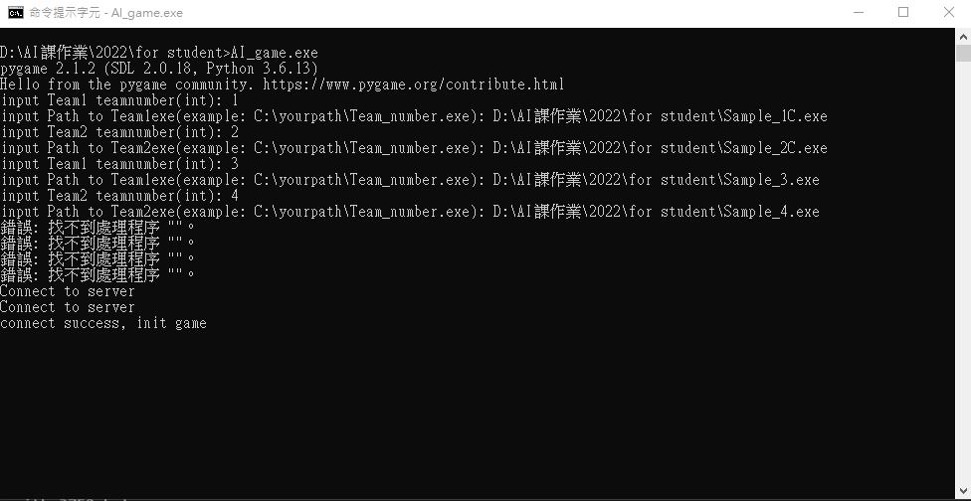
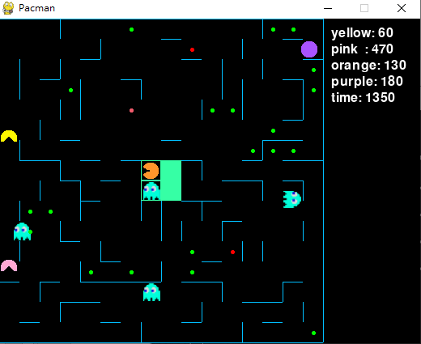
執行範例
不影響執行，請忽略

Slide 10
繳交格式
需要繳交的有 (請將Sample.py檔命名為Team_yourTeamnumber.py )
你的CODE: Team_yourTeamnumber.py & STcpClient.py (python) or Team_yourTeamnumber.cpp & STcpClient.h (C++)
執行檔: Team_yourTeamnumber.exe
Report
注意: 請將所有的程式碼都寫在同一個檔案內(Team_yourTeamnumber.py or Team_yourTeamnumber.cpp)
Python 程式檔轉執行檔教學
https://kknews.cc/zh-tw/tech/4ybyrv.html

